Slide 1
Анализ естественного языка методами искусственного интеллекта
Занятие №2

Slide 2
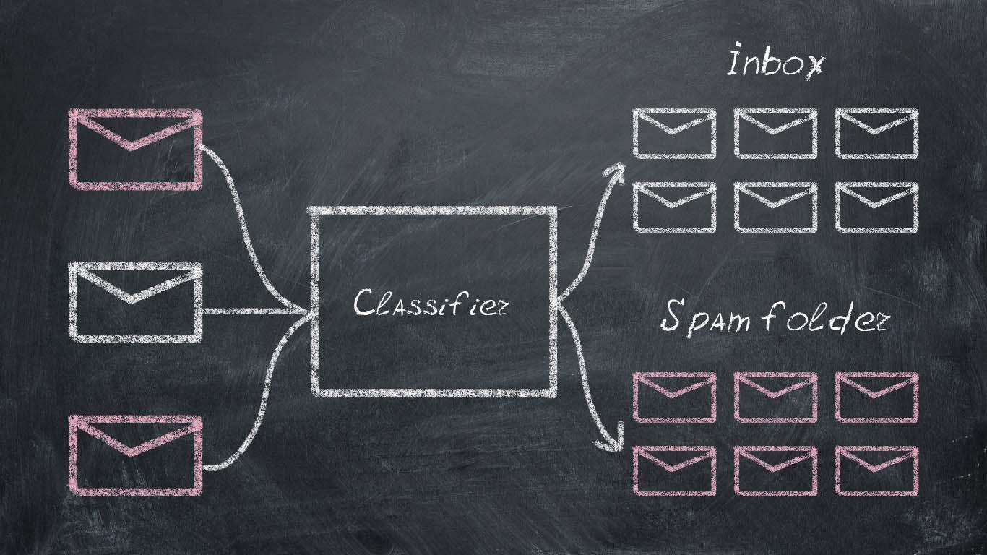
Задача классификации
Задача классификации — задача, в которой имеется множество объектов, разделённых, образом, на классы. Требуется построить алгоритм, способный указать номер (или наименование) класса, к которому относится данный объект

Slide 3
Классификация текстов
Определение спама
Определение тональности текста
Определение тематики текста
Категоризация текстов (например, писем)
…

Slide 4
Формальная постановка задачи
Пусть X — множество описаний объектов, Y — конечное множество номеров (имен, меток) классов. Существует неизвестная целевая зависимость — отображение y: X→Y, значения которой известны только на объектах конечной обучающей выборки. Требуется построить алгоритм a: X→Y, способный классифицировать произвольный объект x∈X.

Slide 5
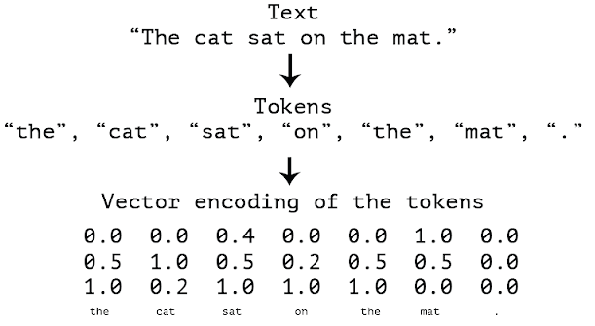
Векторизация текстов как часть предобработки
Bag of words / n-grams
TF-IDF
Word Embeddings

Slide 6
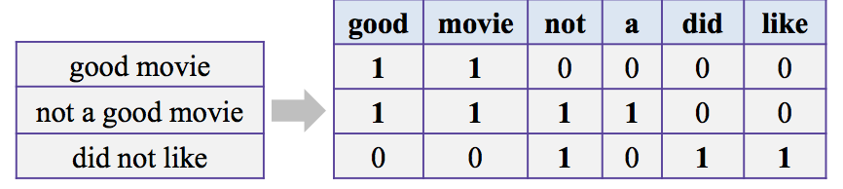
Bag of words (мешок слов)

Slide 7
Bag of words (мешок слов)
Признаковое пространство в имеет размерность, равную мощности словаря коллекции текстов.
Количество строк определяется количеством документов.
Минусы:
Словарь часто огромный, и на деле получаются разреженные векторы большой размерности, что неудобно на практике.
Не учитывается семантическая близость слов, все векторы одинаково далеки друг от друга в признаковом пространстве.
Не учитывается порядок слов.

Slide 8
Статистическая мера
Самые популярные слова будут встречаться в большинстве документов. В результате такие слова усложняют подбор текстов, представленных с помощью модели мешка слов. Кроме того, самые популярные слова часто являются функциональными словами без смыслового значения. Они не несут в себе смысл текста.
Мы можем применить статистическую меру TF-IDF (частота слова - обратная частота документа), чтобы уменьшить вес слов, которые часто используются в тексте и не несут в себе смысловой нагрузки.

Slide 9
TF-IDF
TF-IDF — статистический показатель, применяемый для оценки важности слова в контексте категории, документа или коллекции документов.
Как правило, TF-IDF определяется для каждого слова. Чем выше значение данного показателя, тем значимее слово в контексте категории, документа, коллекции.
Мера TF-IDF часто используется для представления документов коллекции в виде числовых векторов, отражающих важность использования каждого слова из некоторого набора слов.

Slide 10
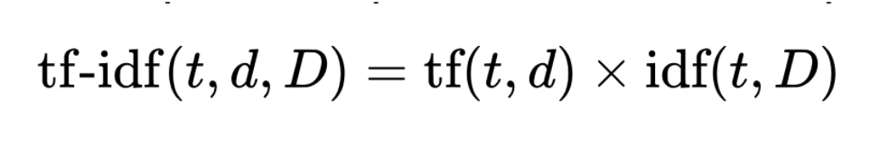
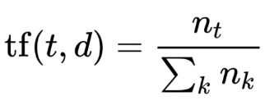
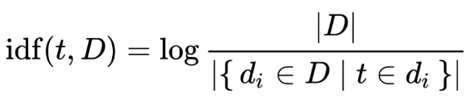
TF-IDF
TF (частота слов) характеризует отношение числа вхождений конкретного слова к общему набору слов в документе. Чем выше TF, тем весомее конкретное слово в рамках документа.
IDF (обратная частота документа) характеризует инверсию частотности, с которой конкретное слово используется в тексте. С помощью этой метрики можно снизить важность слов — например, союзов или предлогов.

Slide 11
TF-IDF
Мера TF-IDF часто используется для представления документов коллекции в виде числовых векторов, отражающих важность использования каждого слова из некоторого набора слов.
Быстро вычисляется. Для формирования оценки достаточно просканировать все документы в пределах одной коллекции.
Минусы:
Оценка является статической. Может измениться только при изменении одного из документов коллекции.
Частота встречаемости слова далеко не самый надёжный показатель релевантности, особенно для русского языка. Можно составить документ, в котором релевантное слово не будет повторяться (с использованием синонимов), или же, наоборот, текст будет перегружен омонимами нерелевантного слова.

Slide 12
Переходим к классификации
Для каждого текста из корпуса мы можем получить некоторый вектор.
Тогда набор текстов можно представить матрицей X (документ х признак). Y – целевая переменная, класс.
Теперь можно применить различные ML модели для решения задачи классификации.

Slide 13
Домашнее задание
Загрузить набор данных Spam Or Not Spam
Попробовать и сравнить различные способы векторизации:
sklearn.feature_extraction.text.CountVectorizer
sklearn.feature_extraction.text.TfidfVectorizer
Обучить на полученных векторах модели, с использованием кросс-валидации и подбором гиперпараметров:
sklearn.tree.DecisionTreeClassifier
sklearn.linear_model.LogisticRegression
Naive Bayes
Сравнить качество обученных моделей на отложенной выборке

